Slide 1




Prezentacja rozwiązań R&G PLUS
wdrożonych w systemie RIST w Rzeszowie
Ryszard Rojowski - Dyrektor Działu Konstrukcyjnego R&G Plus Sp. z o.o.
RZESZÓW 2016-11-24

Slide 2




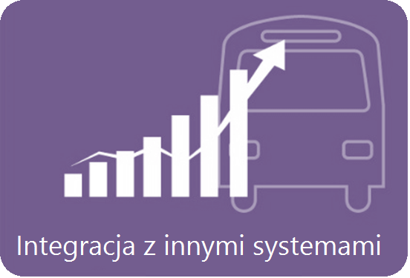
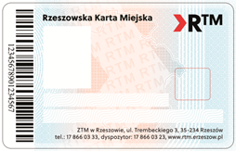
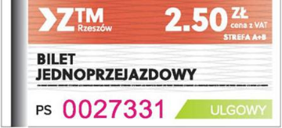

System nadzoru ruchu
E-Info
E-Bilet
Integracja
Rzeszowski Inteligentny
System Transportowy
Obszary wdrożenia rozwiązań firmy R&G PLUS Sp. z o.o. i PZI TARAN z Mielca
1
Rozwiązanie R&G dla systemu RIST w Rzeszowie

Slide 3



System nadzoru ruchu
E-Info
E-Bilet
Integracja
CNR, E-Info, E-Bilet, Moduł windykacji,
integracja z opr. BusMan, integracja z opr. Asseco
Nowoczesna baza
danych
jako
repozytorium
Dostęp przez usługi terminalowe
lub WPF
Strony WWW
Smartfony: Android, Windows Phone, iOS
Rozwiązanie autorskie,
kompletne,
serwisowalne,
modyfikowalne
2
MUNICOM Premium dla systemu RIST w Rzeszowie

Slide 4
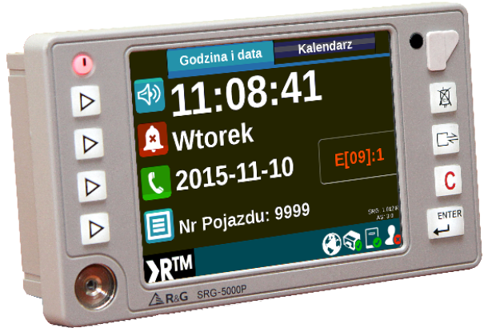
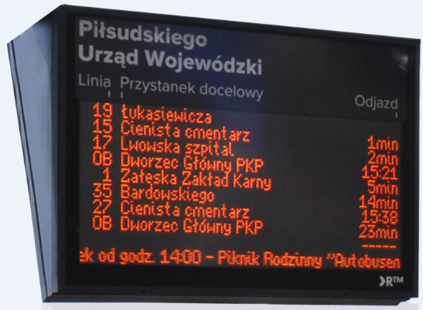
System nadzoru ruchu
E-Info
E-Bilet
Integracja
Rozkład jazdy
Komunikacja
on-line, off-line
Predykcja czasów przyjazdu na przystanki
Warstwa prezentacji
Zarządzanie ruchem
Analizy
AGC BusMan
SYSTEM CENTRALNY RIST
MPK Rzeszów
Interfejsy
WWW
systemu RIST
System pokładowy
On-line (WIMAX, GSM)
Off-line (WiFi), VDVR9.16
Prezentacja na mapie, tabelaryczna,
w internecie, na urządzenia mobilne,
Wyświetlanie na tablicach TIP
Okresowe przekazywanie
położenia (GPS)
Raportowanie punktów meldunkowych (GPS)
Zwrotne informacje z pojazdu
Podgląd wideo z kamer IP
Wyliczanie odchyłki od RJ (praca autonomiczna)
SRG-5000P
Tablice TIP
3
Rozwiązanie R&G dla systemu RIST w Rzeszowie

Slide 5
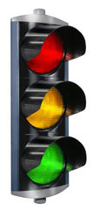
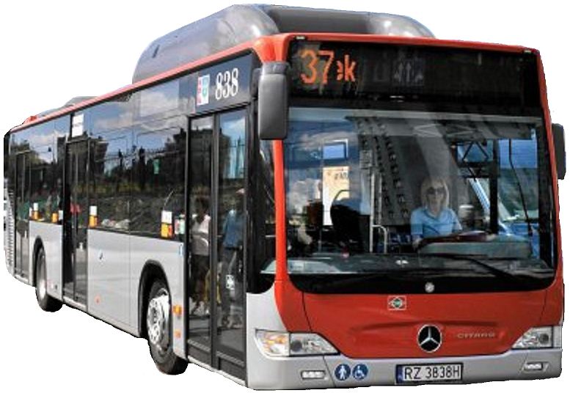
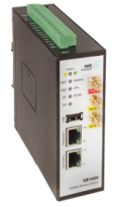
System nadzoru ruchu
E-Info
E-Bilet
Integracja
Operator GSM
Zajezdnie MPK
- autobusy
System GPS
Stacja BTS
Priorytety
WAN
Autobus
VPN
Tablice przystankowa TIP
SRG-5000P
Modem UMTS
WIMAX
Serwery i stanowiska RIST
4
Rozwiązanie R&G dla systemu RIST w Rzeszowie

Slide 6
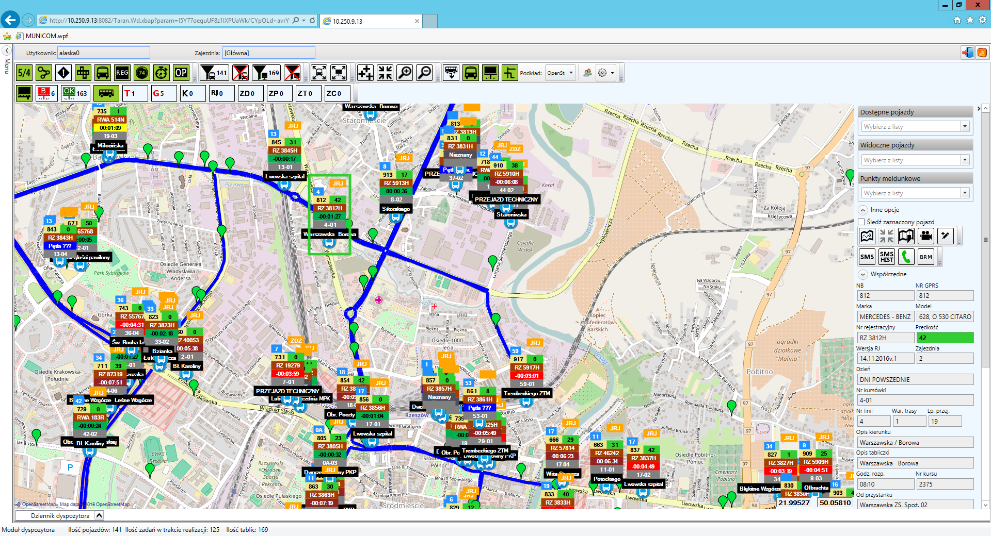
System nadzoru ruchu
E-Info
E-Bilet
Integracja
5
CNR - wizualizacja pojazdów na mapie

Slide 7
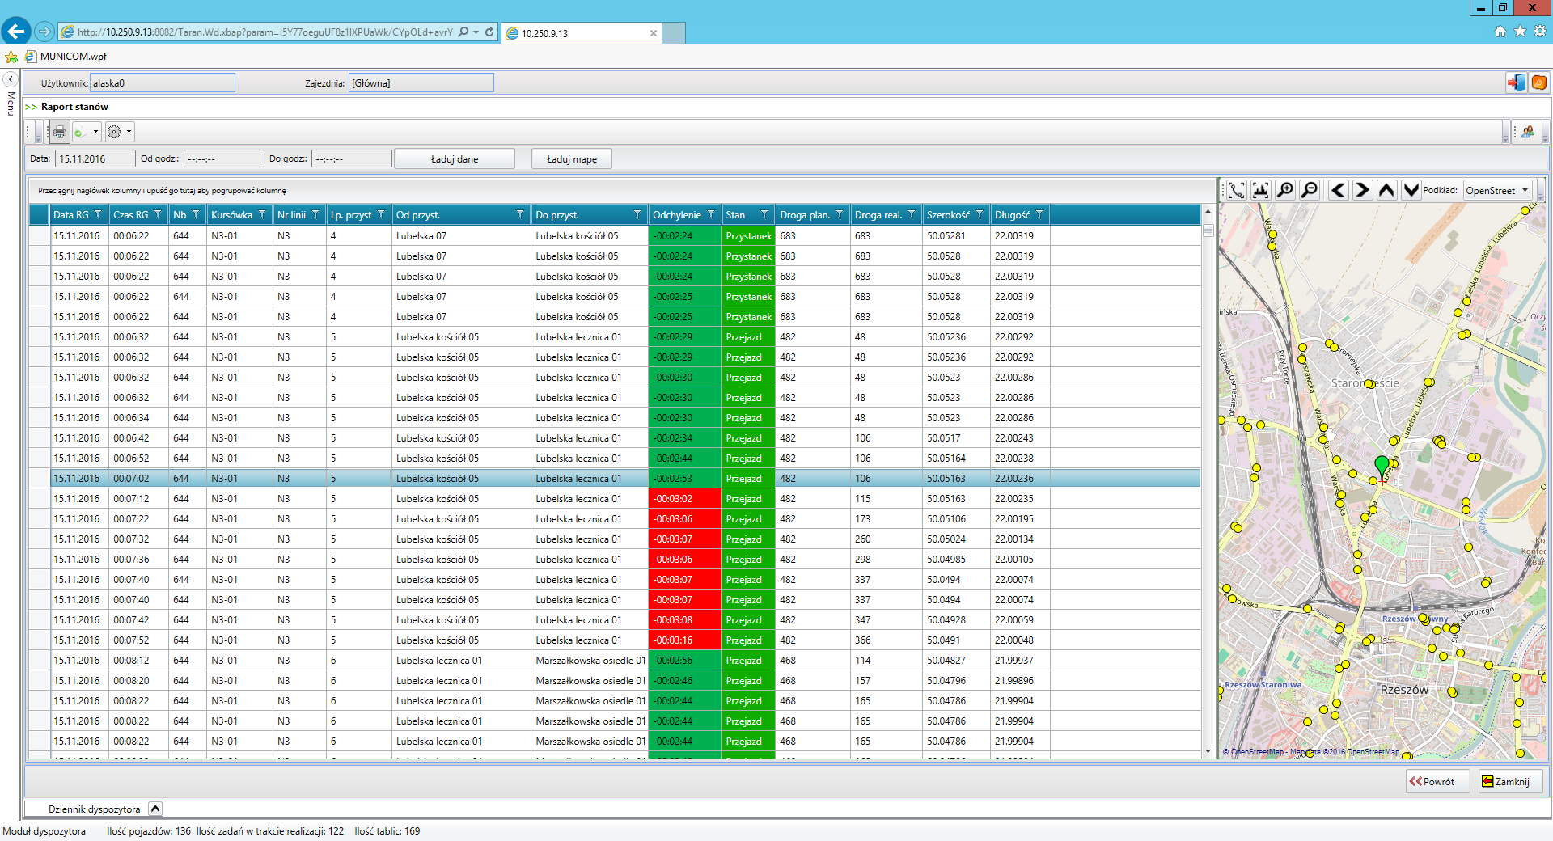
System nadzoru ruchu
E-Info
E-Bilet
Integracja
6
CNR – śledzenie trasy przejazdu

Slide 8
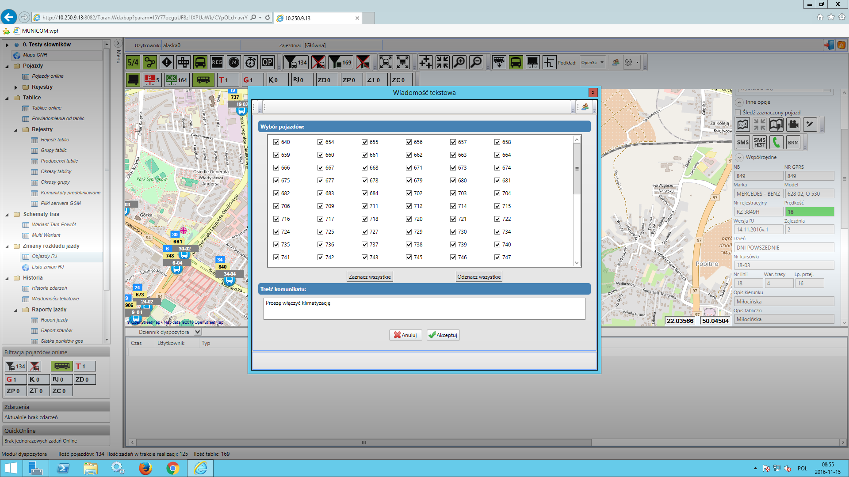
System nadzoru ruchu
E-Info
E-Bilet
Integracja
7
CNR – SMS do pojazdu

Slide 9
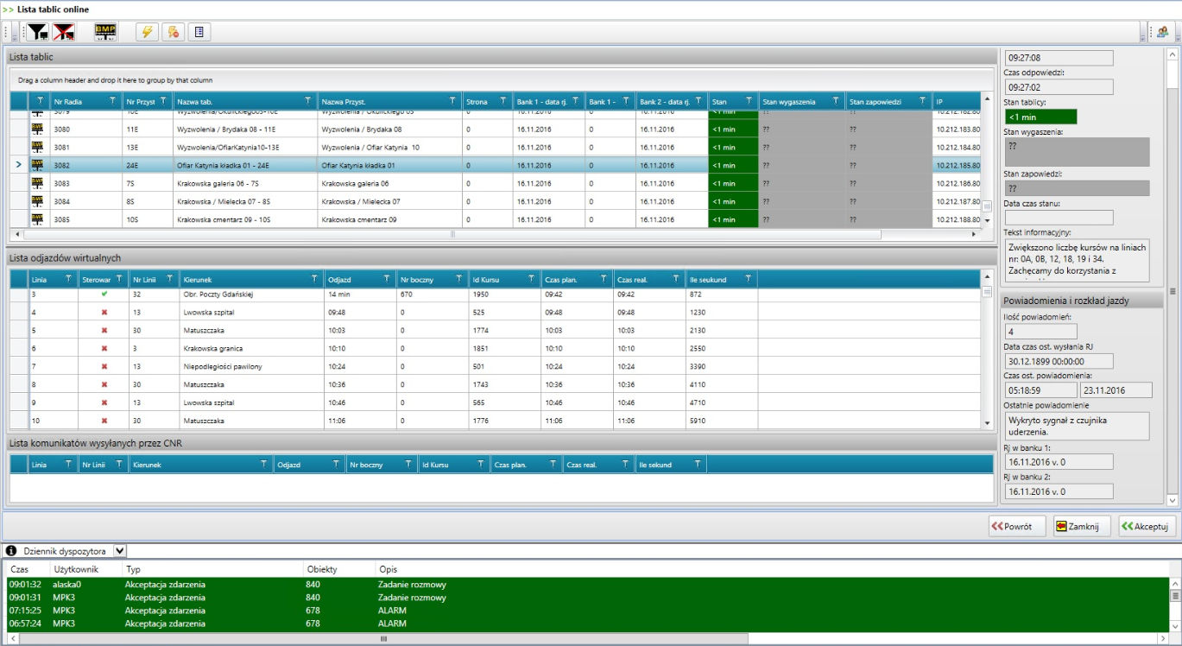
System nadzoru ruchu
E-Info
E-Bilet
Integracja
8
CNR – alarmy z autobusów

Slide 10
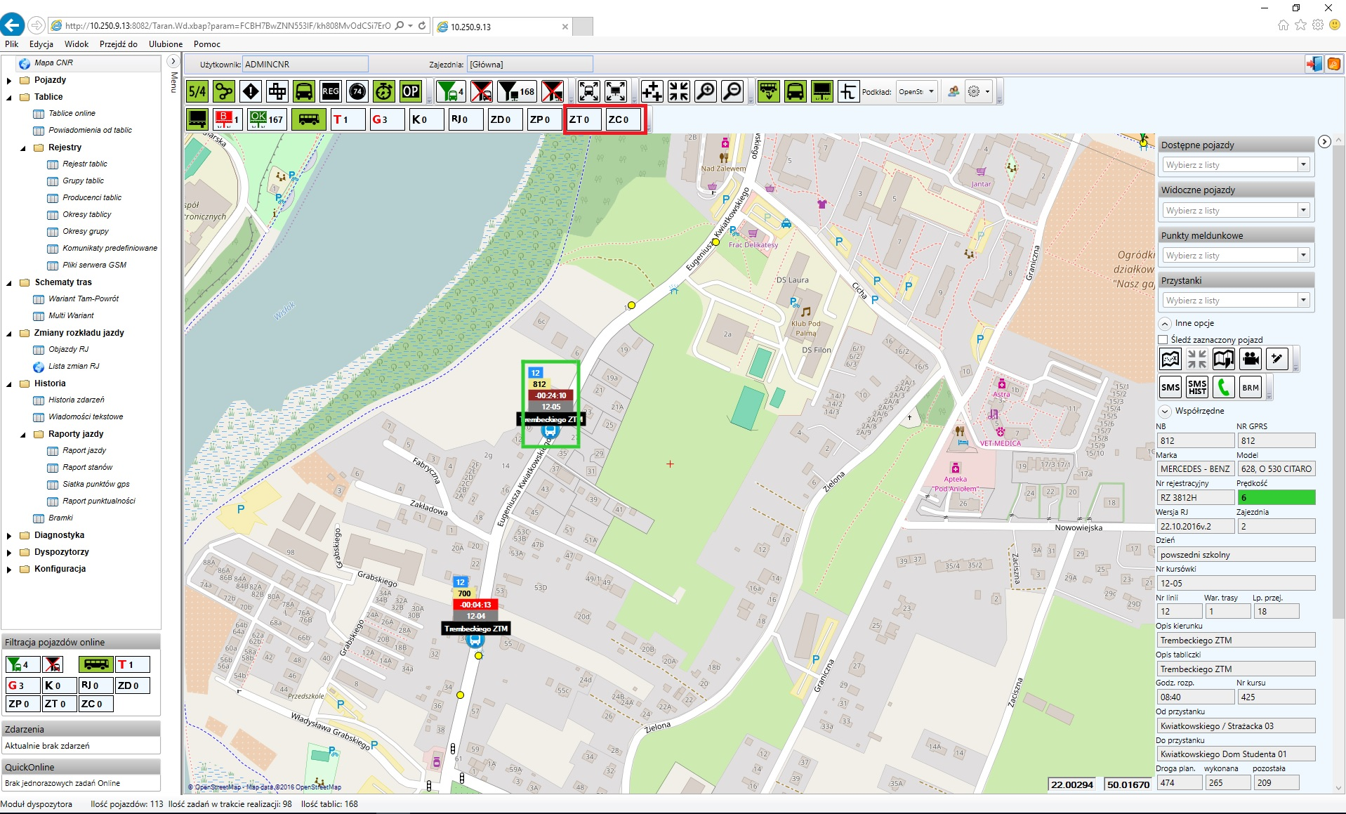
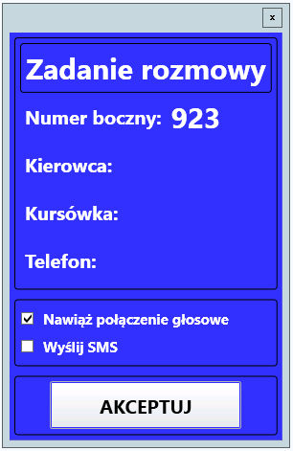
System nadzoru ruchu
E-Info
E-Bilet
Integracja
9
CNR – żądanie rozmowy

Slide 11
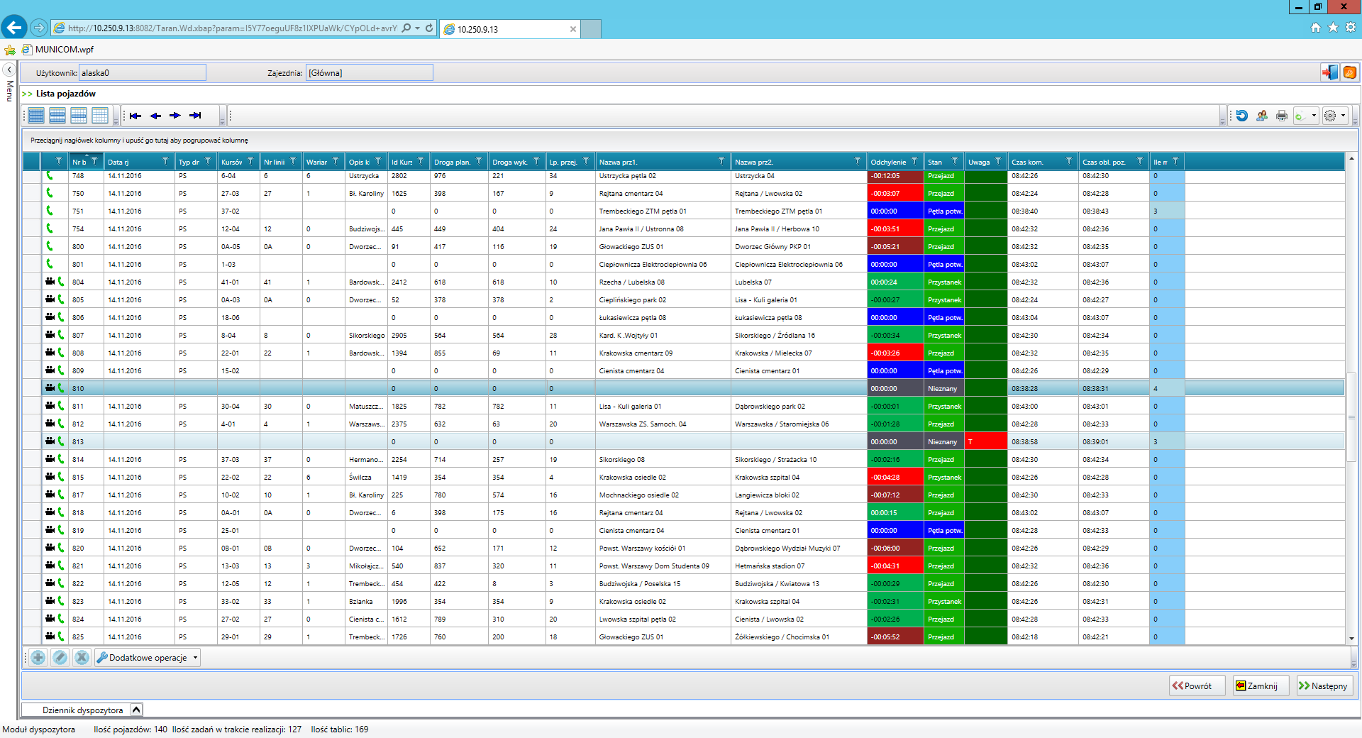
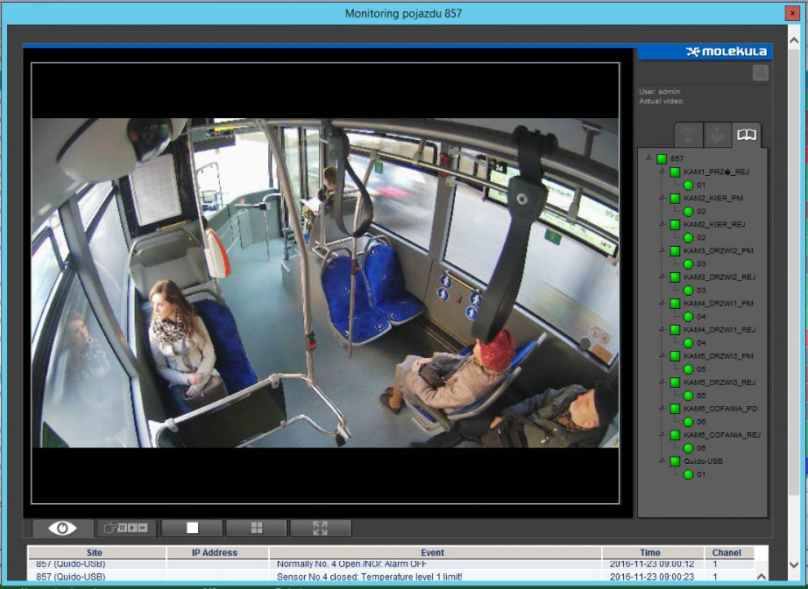
System nadzoru ruchu
E-Info
E-Bilet
Integracja
10
CNR – podgląd kamer z autobusu

Slide 12
System nadzoru ruchu
E-Info
E-Bilet
Integracja
11
CNR – pojazdy on-line

Slide 13
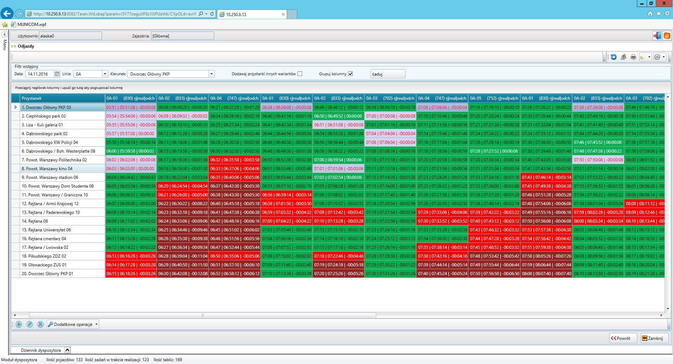
System nadzoru ruchu
E-Info
E-Bilet
Integracja
12
CNR – punktualność on-line

Slide 14
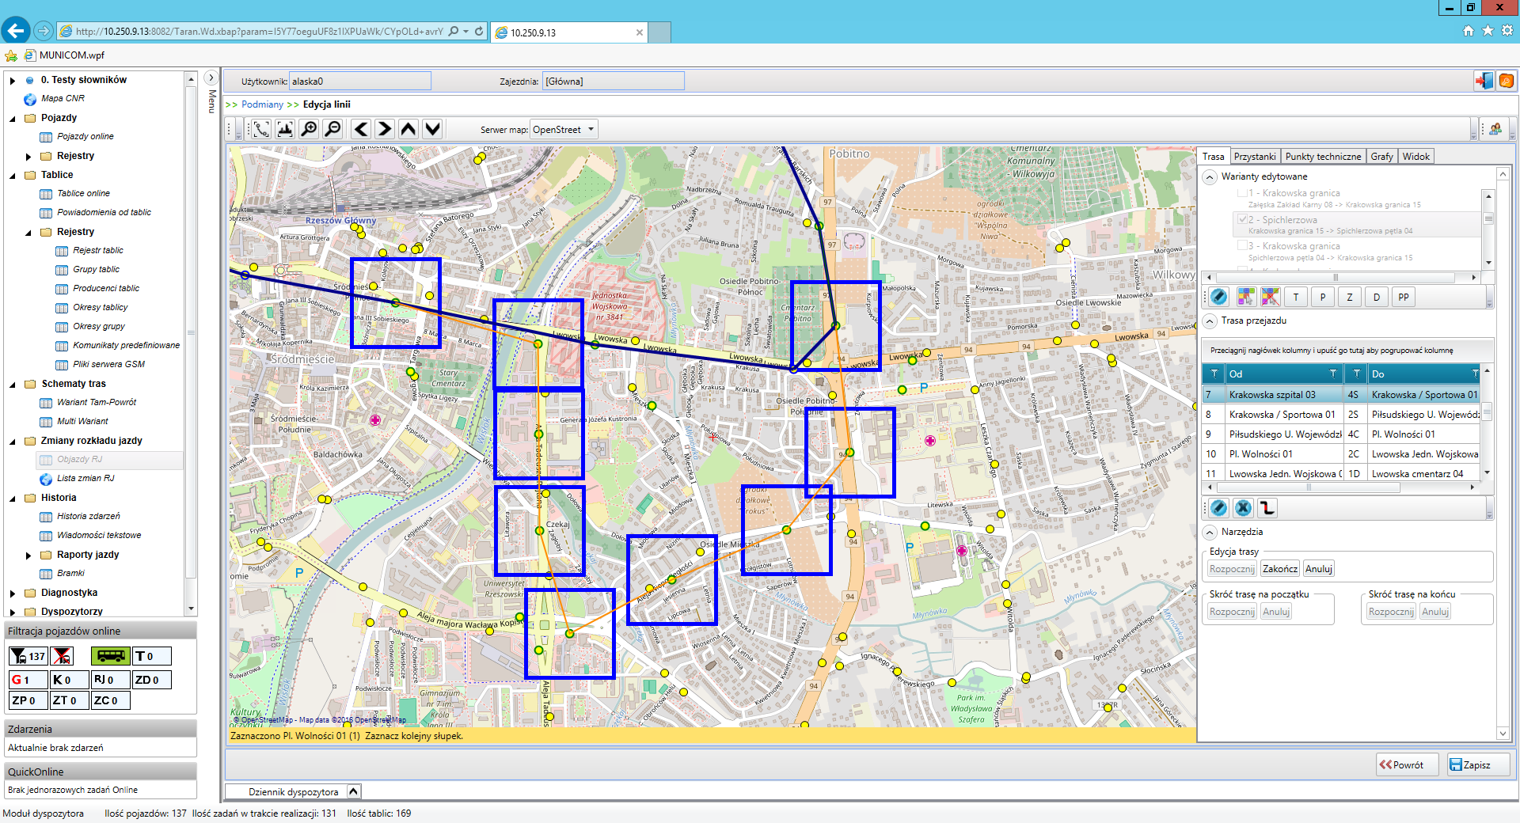
System nadzoru ruchu
E-Info
E-Bilet
Integracja
13
CNR – trasowanie objazdów

Slide 15
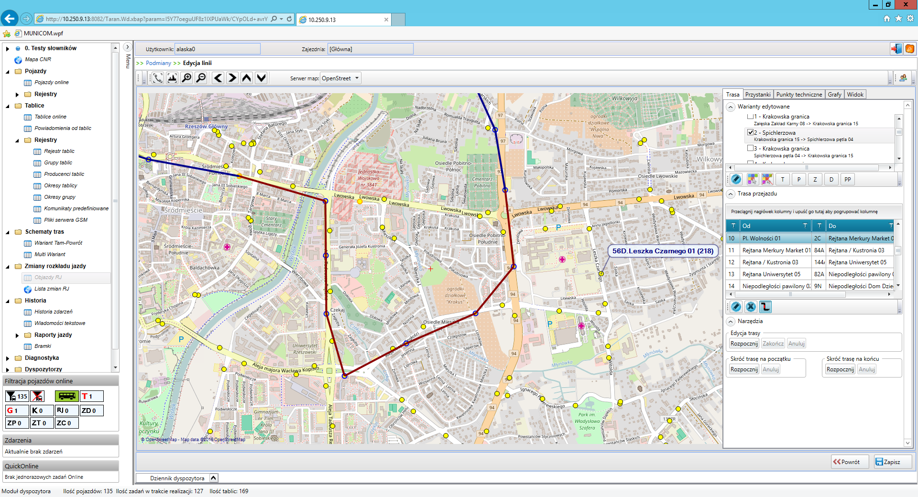
System nadzoru ruchu
E-Info
E-Bilet
Integracja
14
CNR – trasowanie objazdów

Slide 16
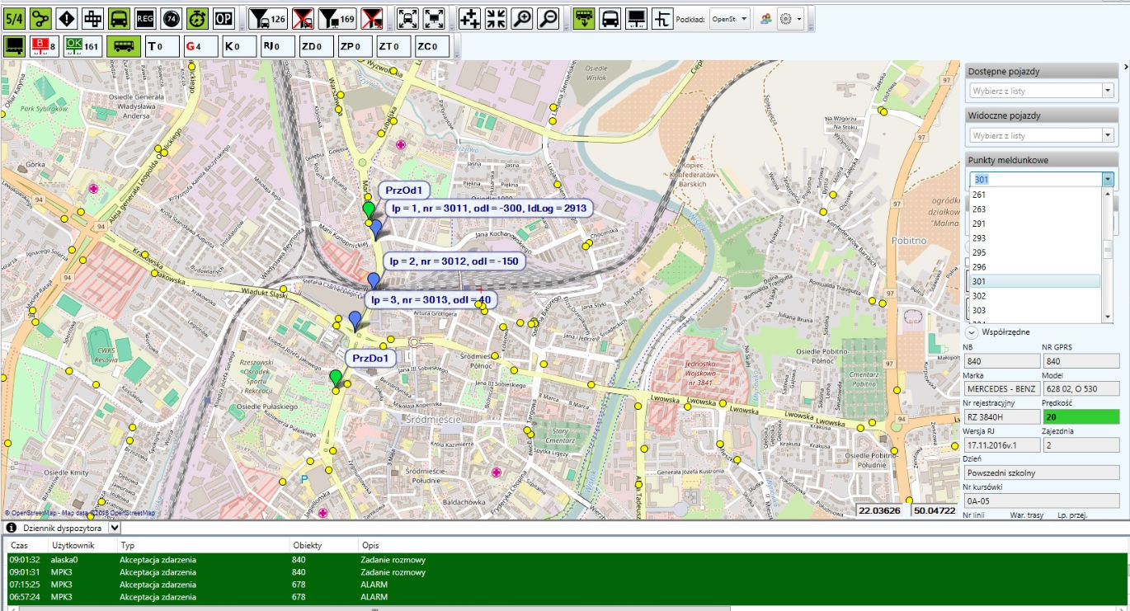
System nadzoru ruchu
E-Info
E-Bilet
Integracja
15
CNR - punkty meldunkowe

Slide 17
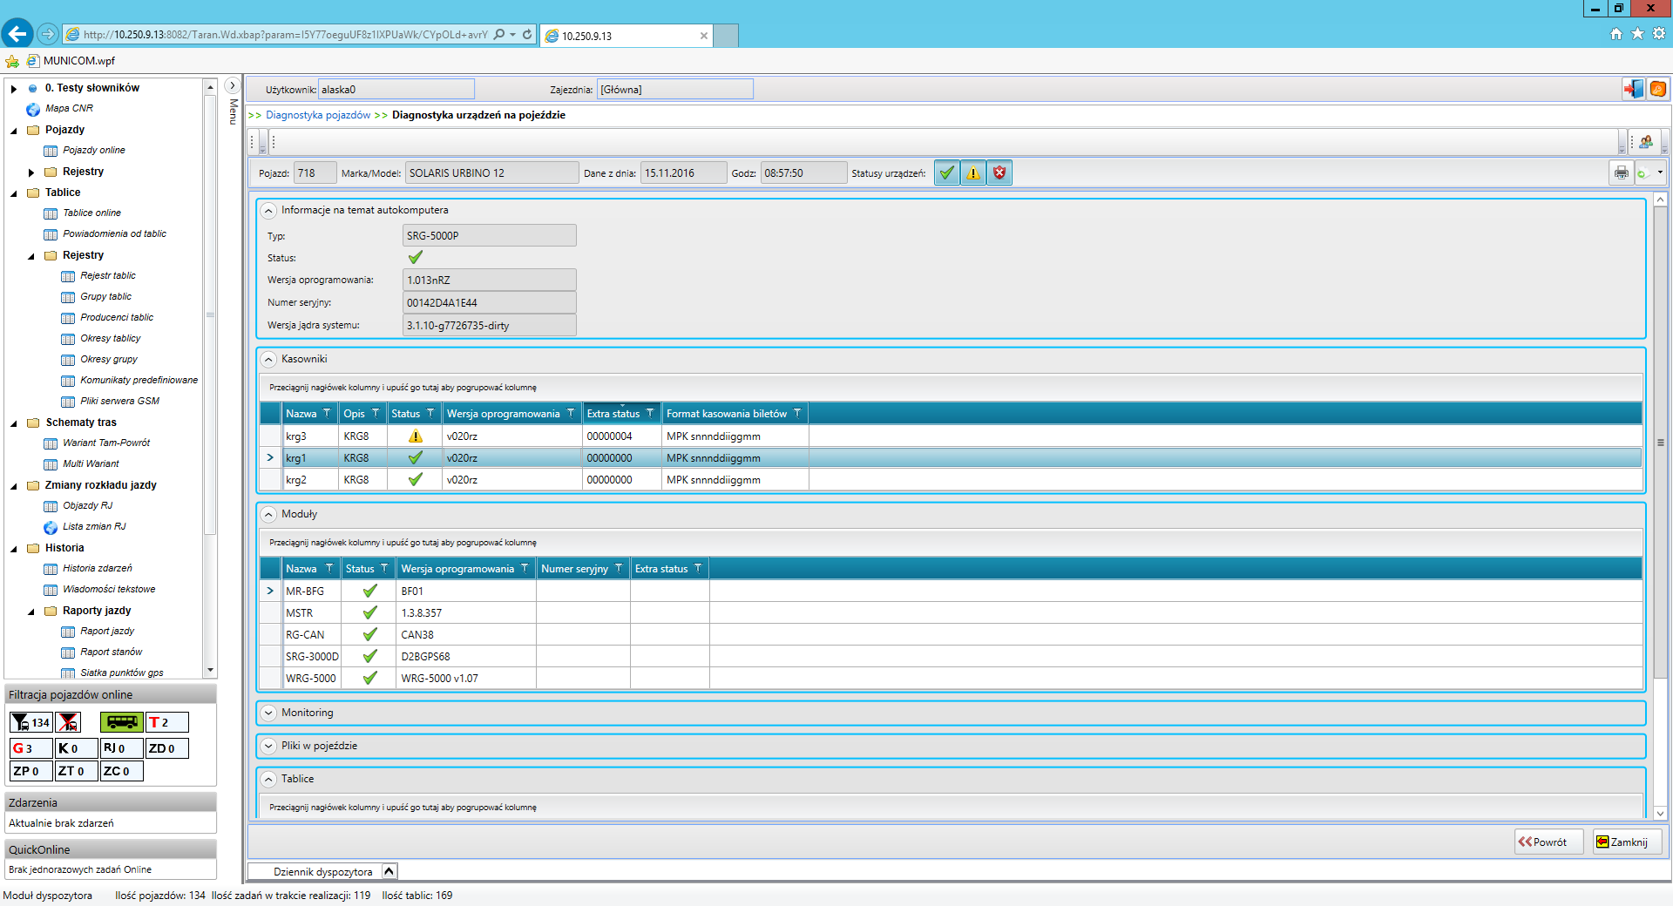
System nadzoru ruchu
E-Info
E-Bilet
Integracja
16
CNR – diagnostyka urządzeń w autobusie

Slide 18
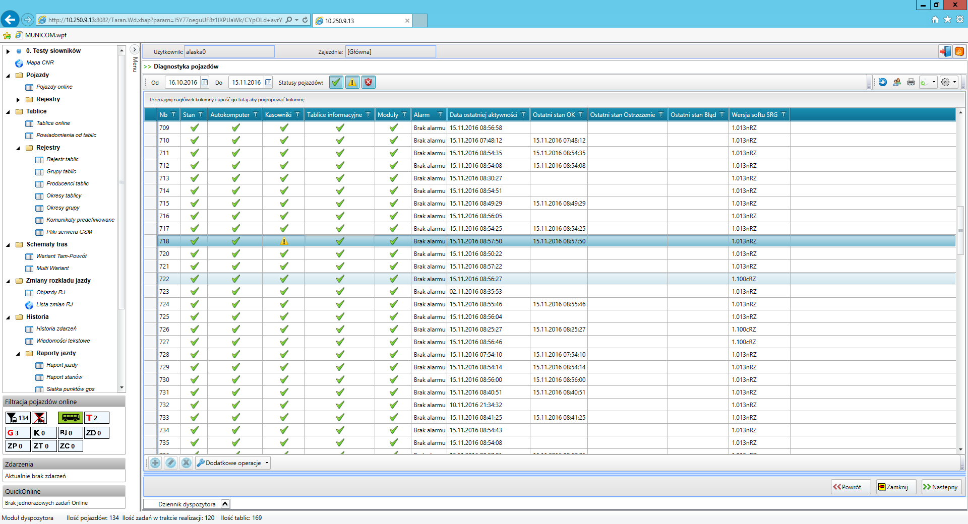
System nadzoru ruchu
E-Info
E-Bilet
Integracja
17
CNR – diagnostyka urządzeń pokładowych

Slide 19
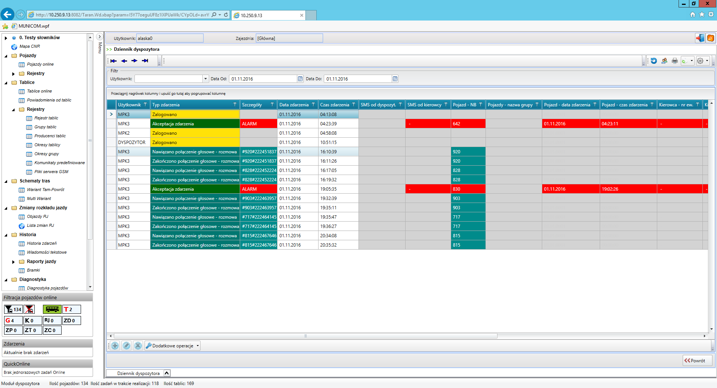
System nadzoru ruchu
E-Info
E-Bilet
Integracja
18
CNR – dziennik pracy dyspozytora

Slide 20
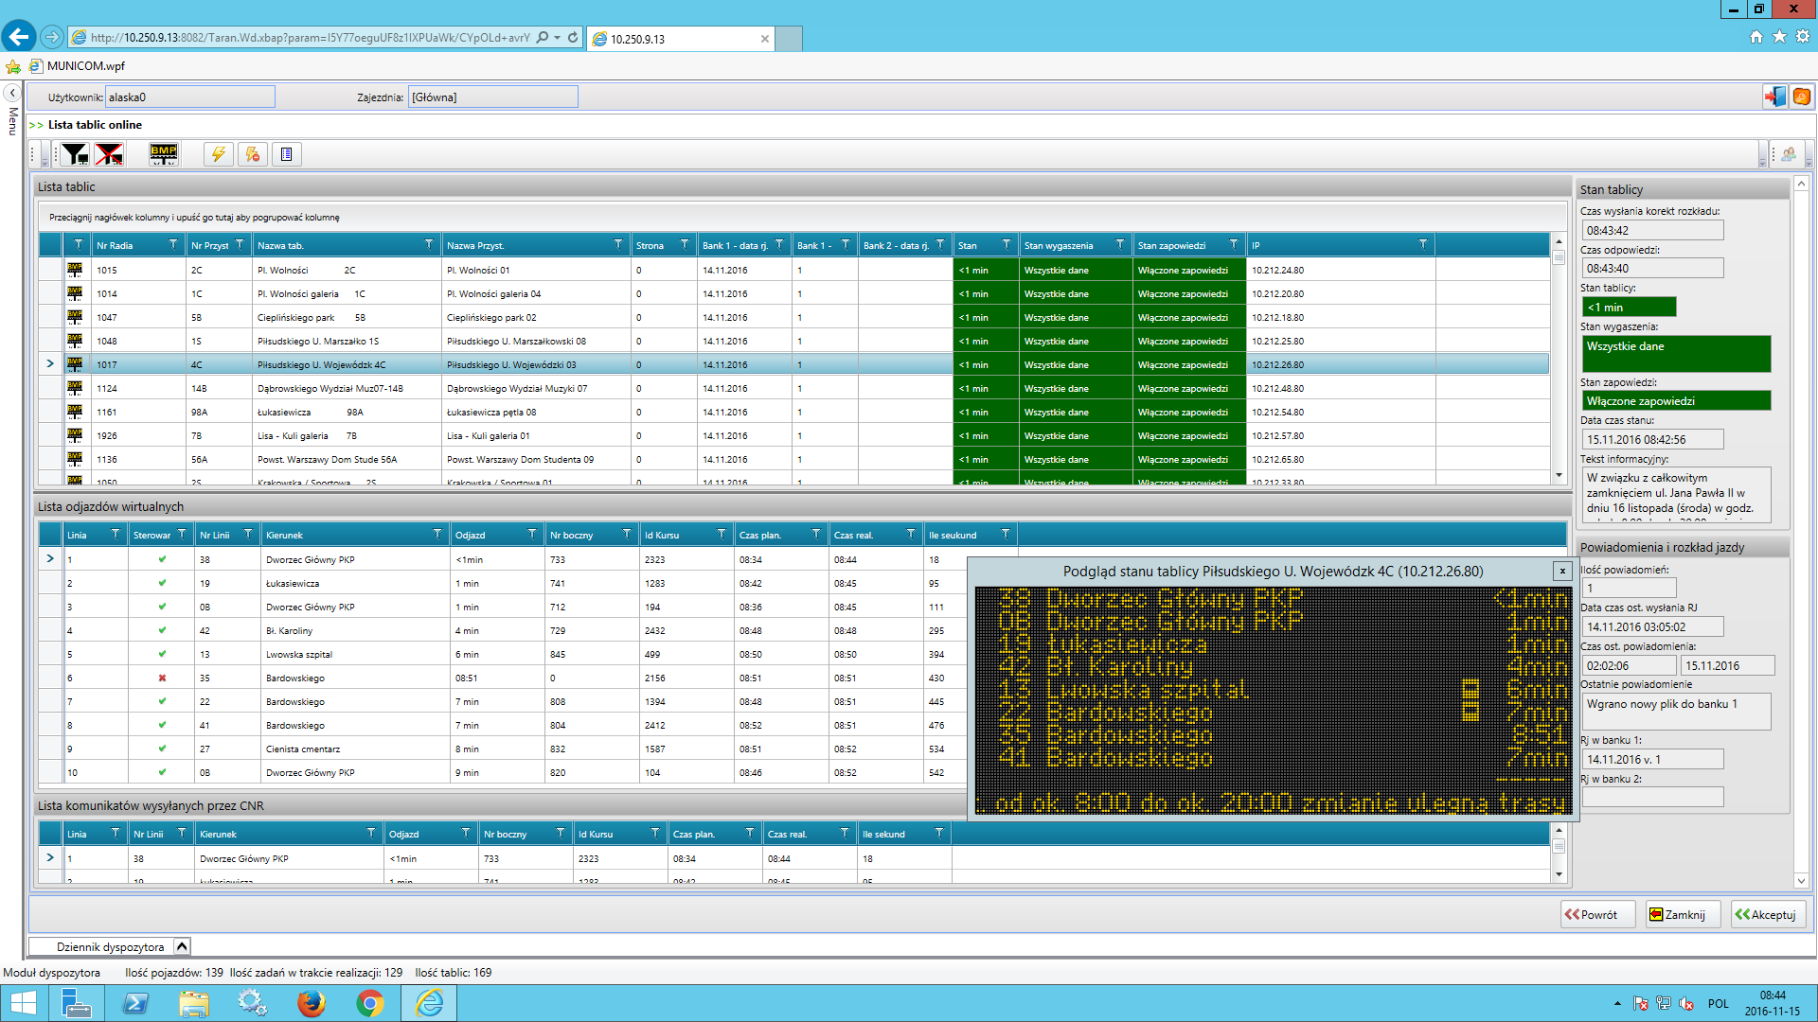
System nadzoru ruchu
E-Info
E-Bilet
Integracja
19
CNR – podgląd on-line tablic przystankowych

Slide 21
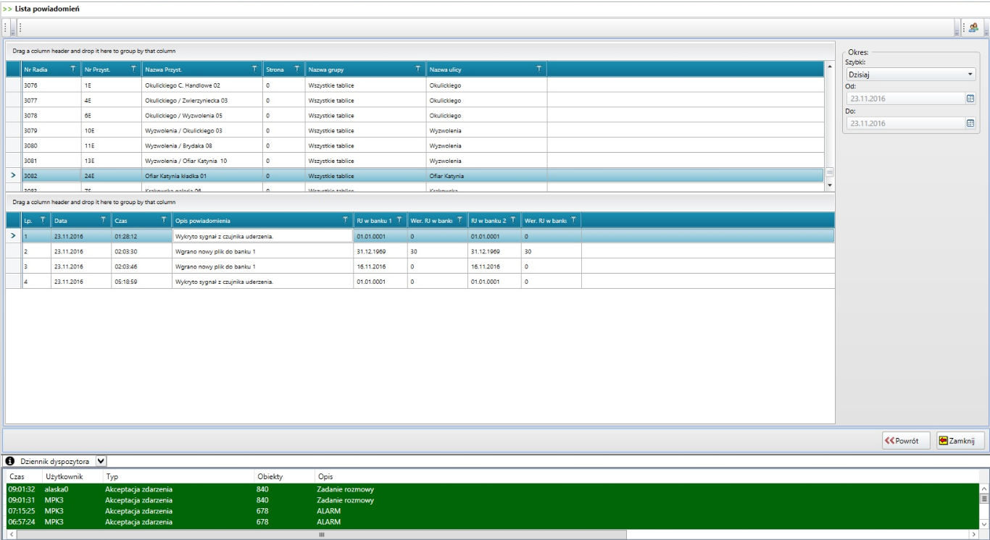
System nadzoru ruchu
E-Info
E-Bilet
Integracja
20
CNR – alarm z czujnika uderzenia tablicy TIP

Slide 22
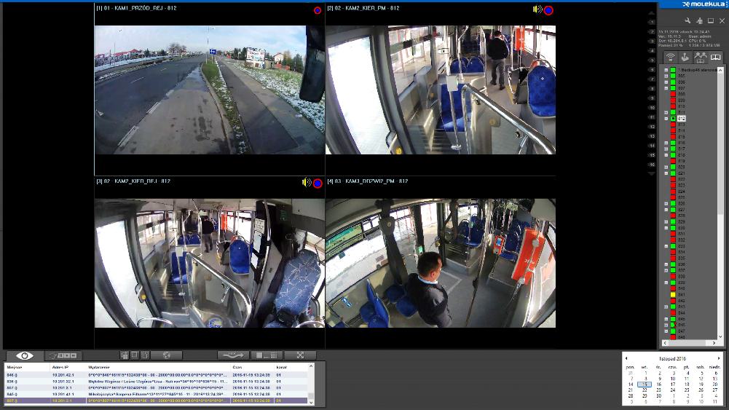
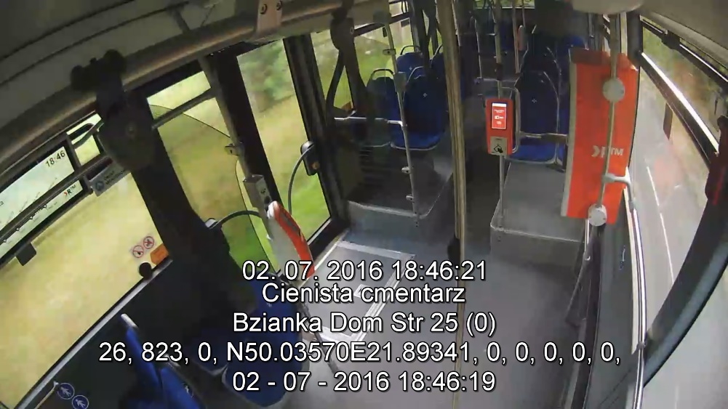
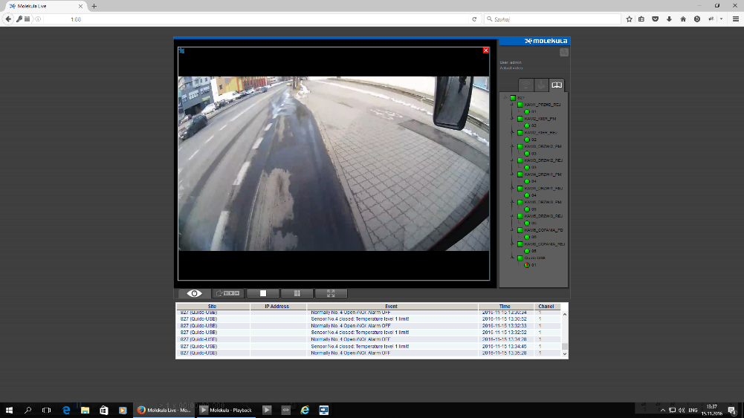
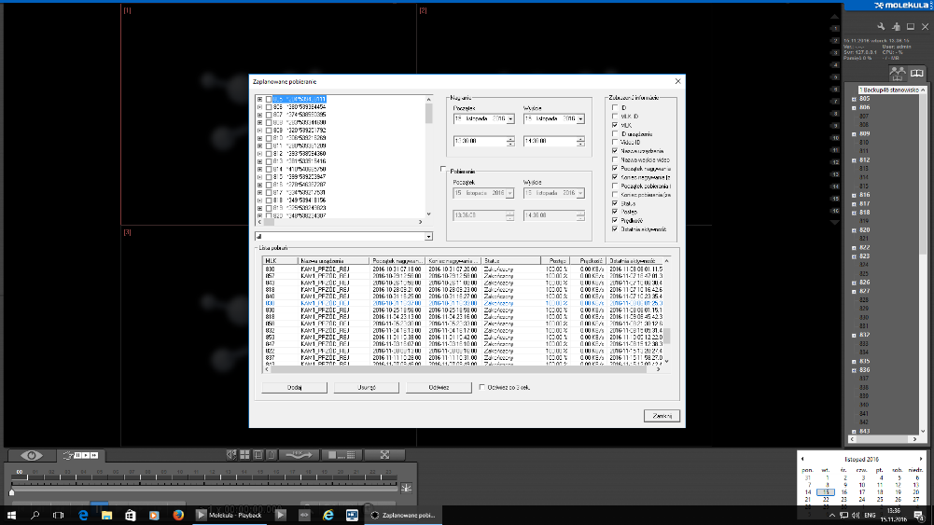
System nadzoru ruchu
E-Info
E-Bilet
Integracja
21
CNR – rejestracja, podgląd i archiwizacja obrazu

Slide 23
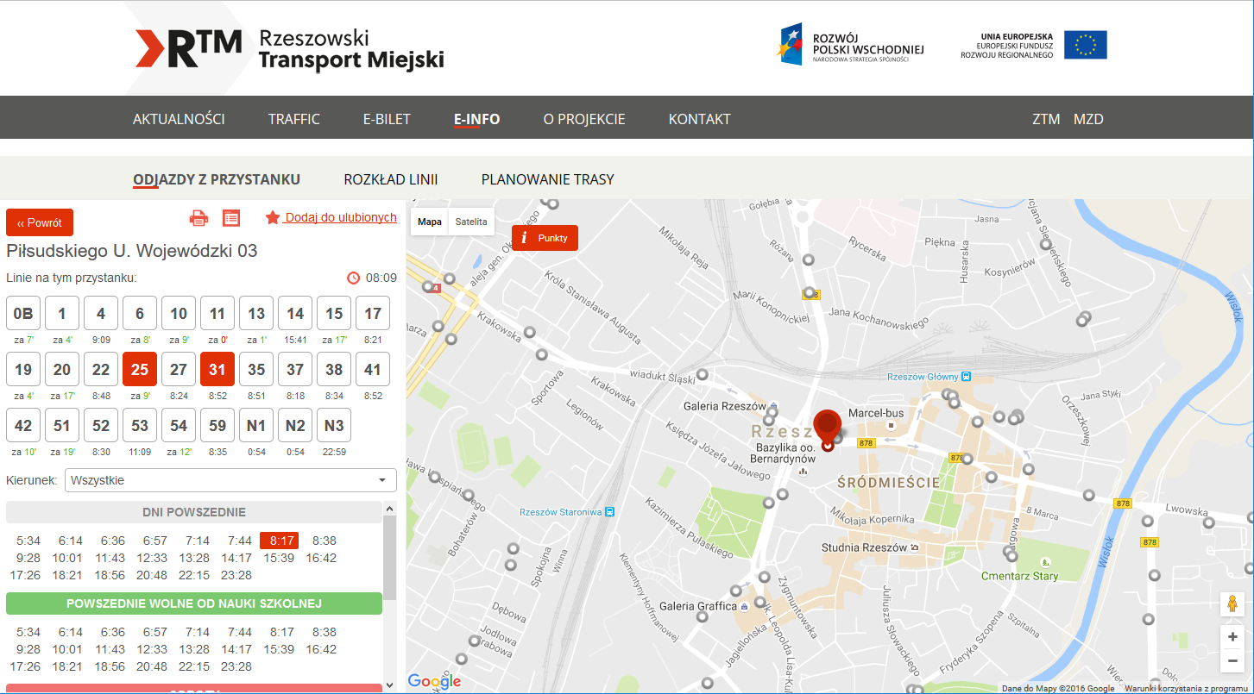
E-Info
Portal WWW
System nadzoru ruchu
E-Bilet
Integracja
22
Portal E-Info – odjazdy z przystanku

Slide 24
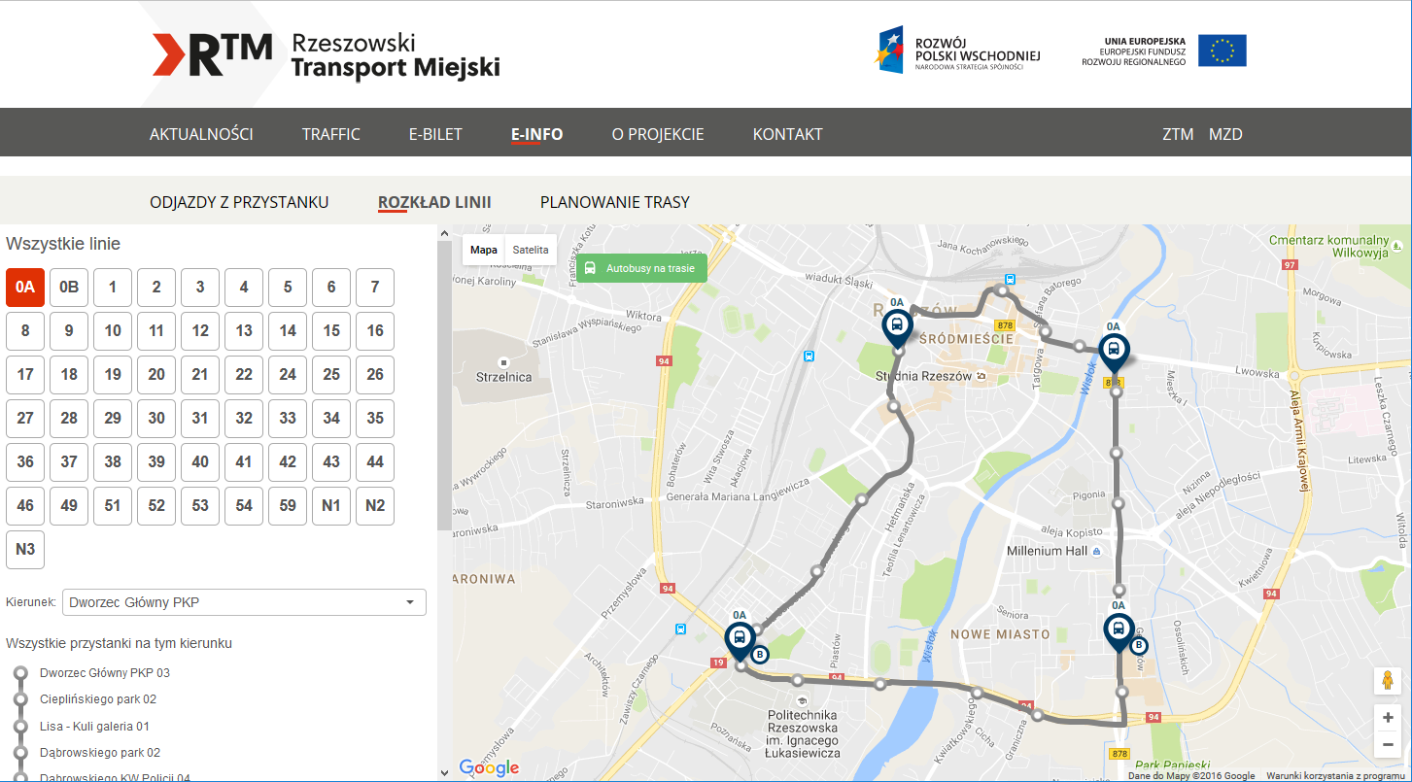
E-Info
Portal WWW
System nadzoru ruchu
E-Bilet
Integracja
23
Portal E-Info – pojazdy na trasie

Slide 25
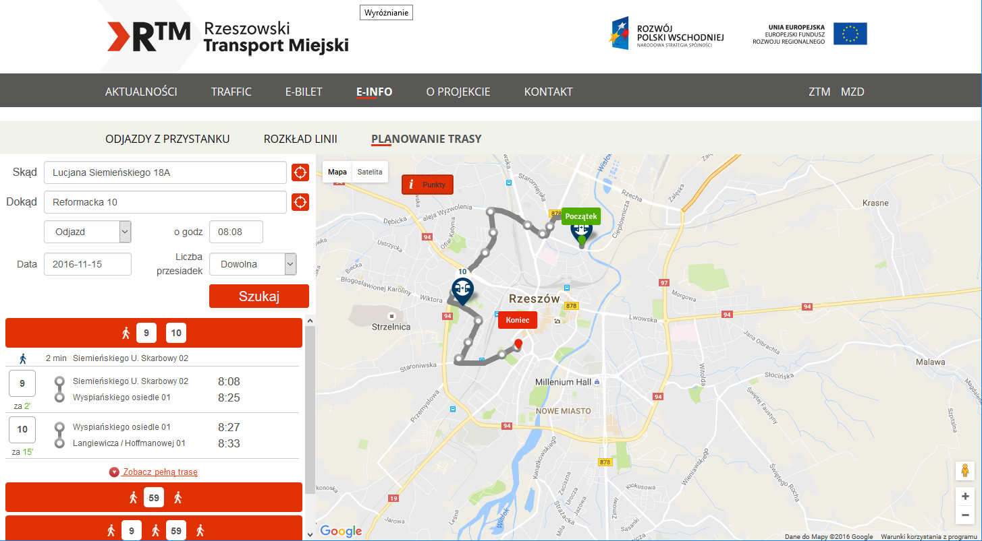
E-Info
Portal WWW
System nadzoru ruchu
E-Bilet
Integracja
24
Portal E-Info – planer podróży

Slide 26
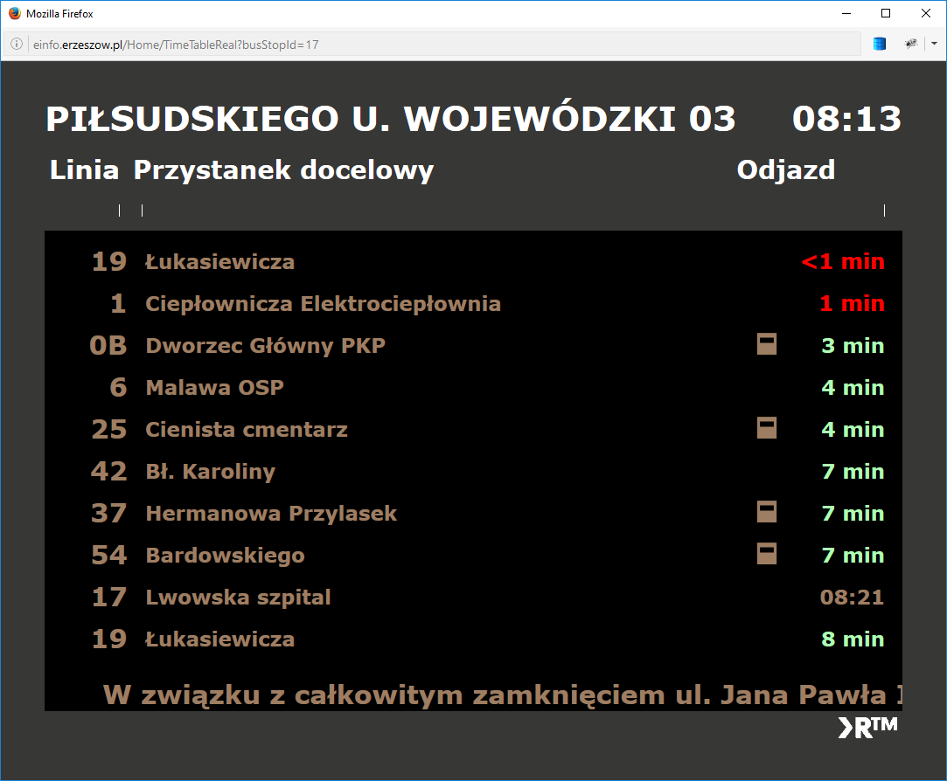
E-Info
Portal WWW
System nadzoru ruchu
E-Bilet
Integracja
25
Portal E-Info – wirtualna tablica przystankowa

Slide 27
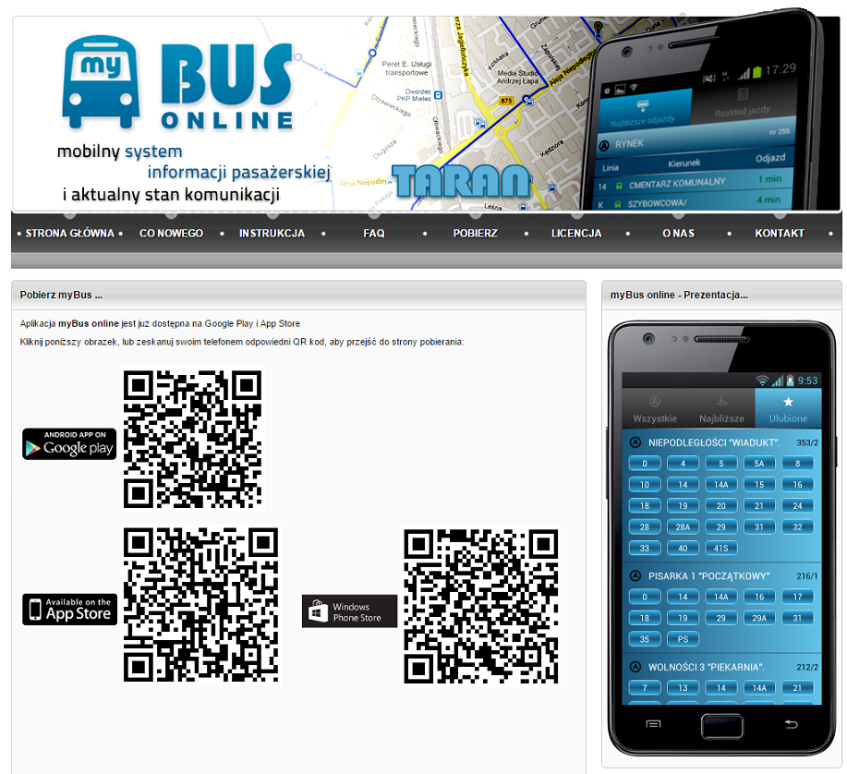
E-Info
myBus
System nadzoru ruchu
E-Bilet
Integracja
Najbliższy przystanek
Odjazdy z przystanku
Warianty tras
QR Cody
Położenie pojazdów on-line
Widżet
Planer podróży
26
myBus – serwis na urządzenia mobilne

Slide 28
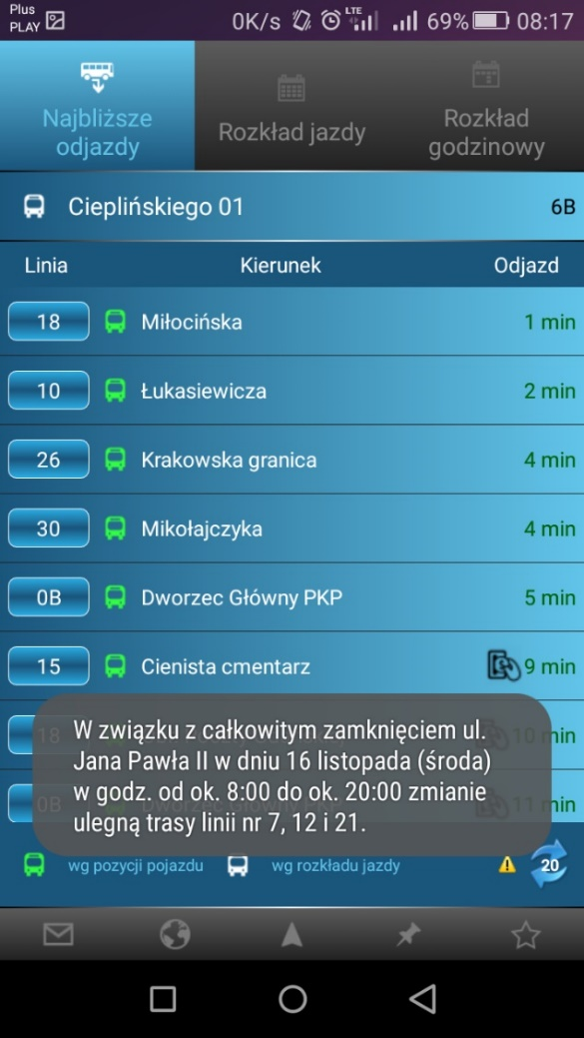
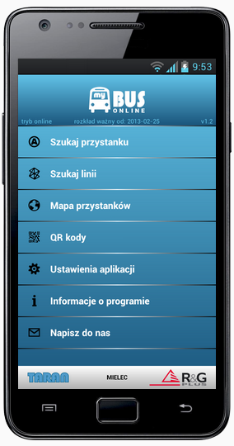
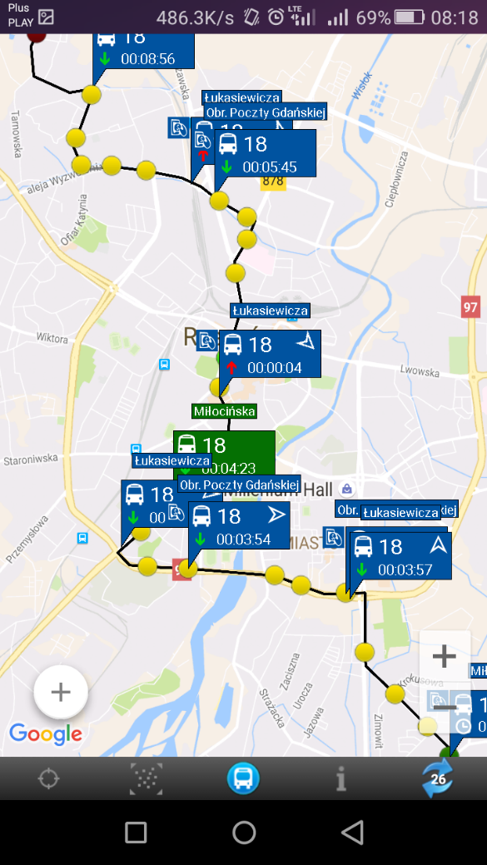

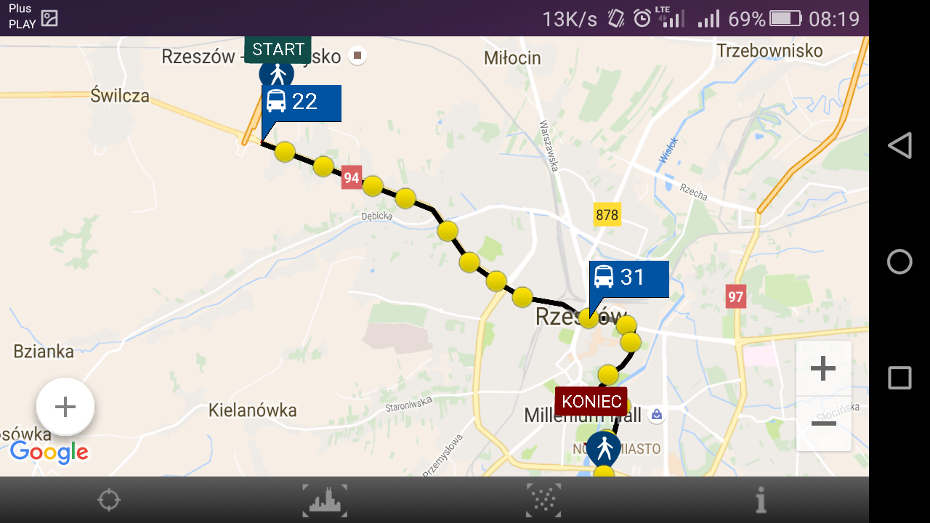
E-Info
myBus
System nadzoru ruchu
E-Bilet
Integracja
27
myBus – odjazdy, planer podróży, autobus on-line

Slide 29
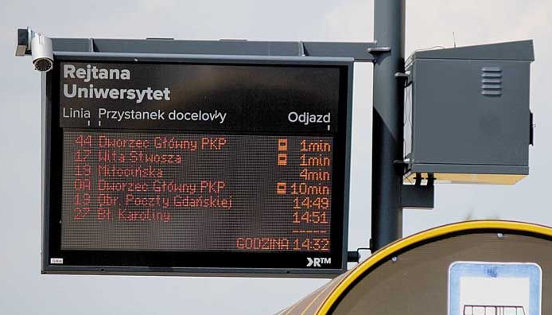
E-Info
Tablice TIP
System nadzoru ruchu
System E-Bilet
Integracja
moduł łączności
kamera monitoringu
nazwa kierunku
pojazd z biletomatem
numer linii
rzeczywisty czas do odjazdu
czas rozkładowy
bieżący czas
Tablica TIP-10172192
W ostatnim wierszu może być wyświetlana informacja dyspozytorska
28
Tablice przystankowe TIP

Slide 30
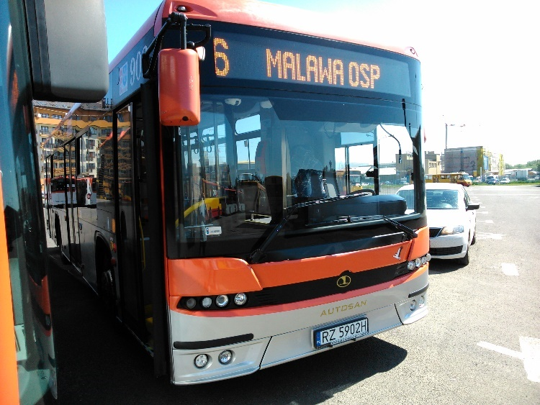
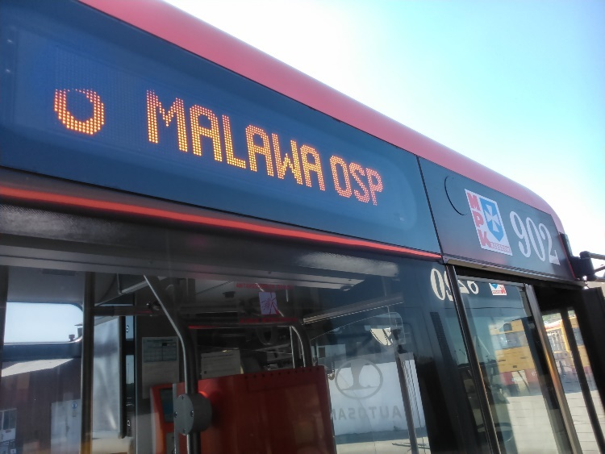
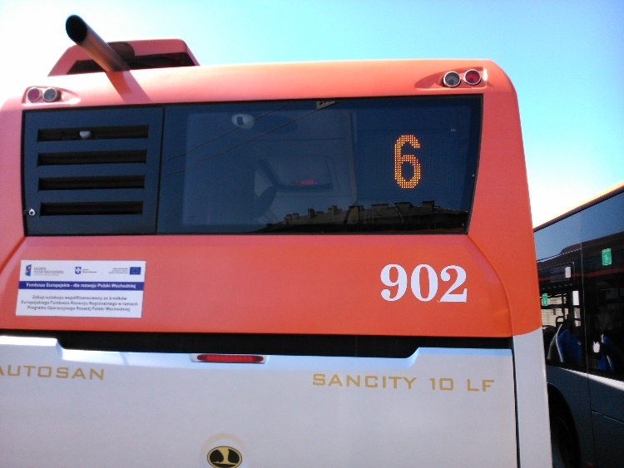
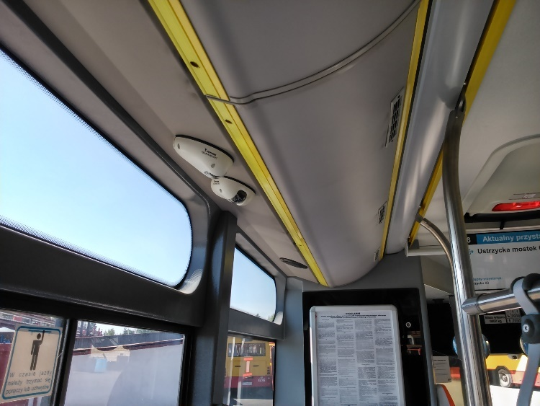
E-Info
AUTOSAN
System nadzoru ruchu
System E-Bilet
Integracja
29
Tablice zewnętrzne w autobusie Autosan Sancity

Slide 31
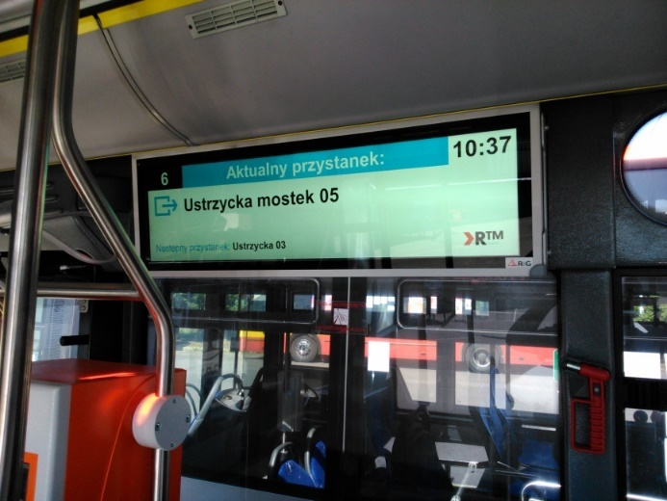
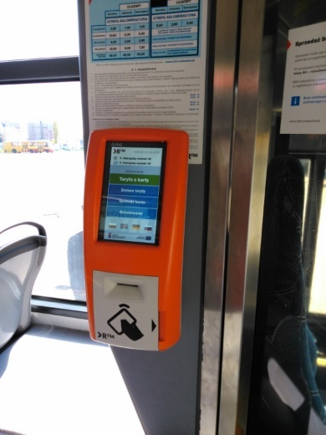
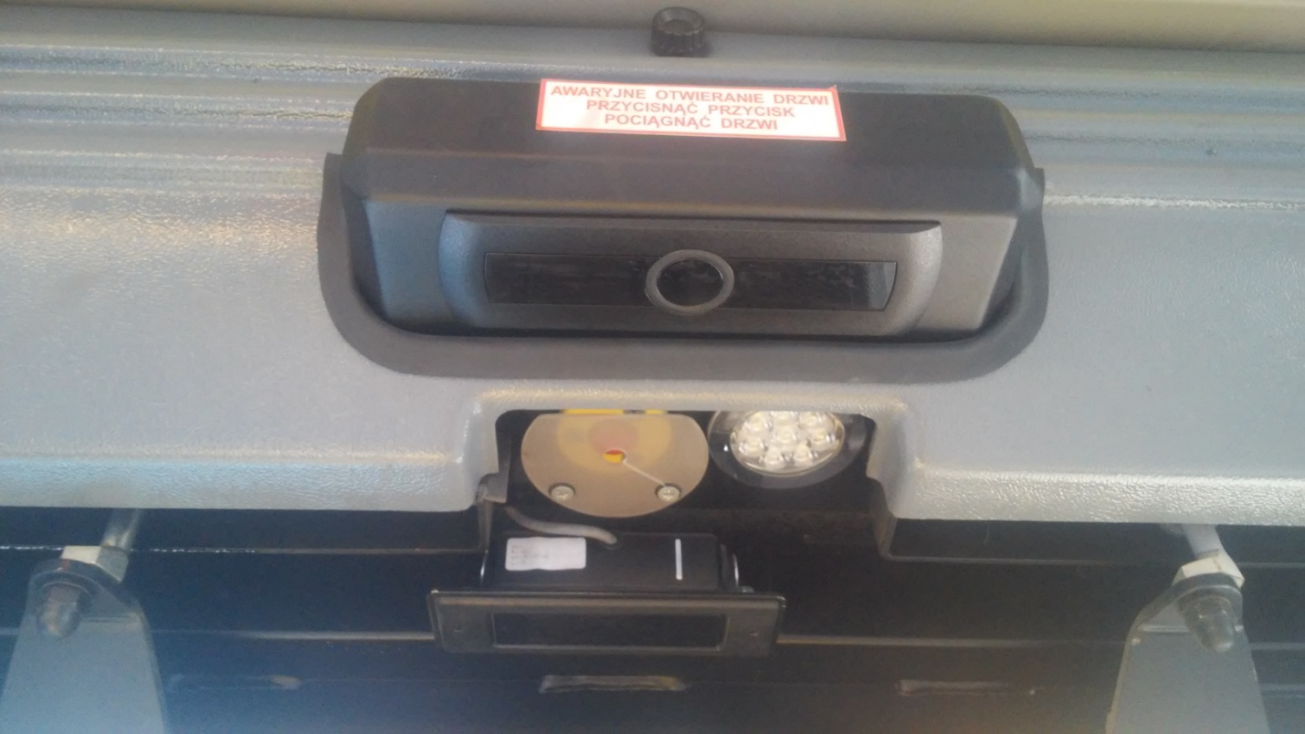
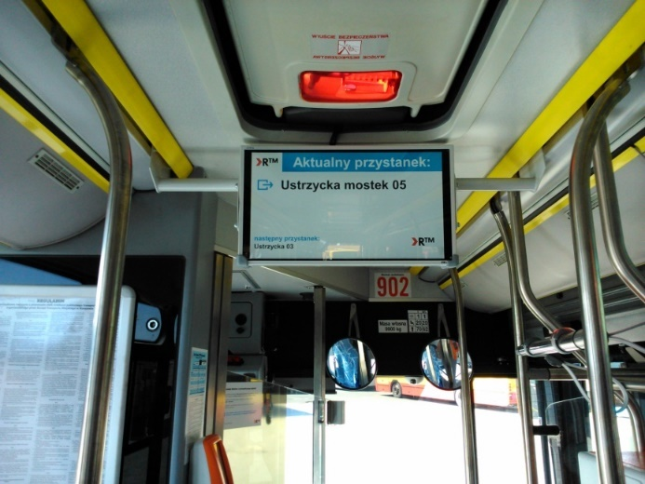
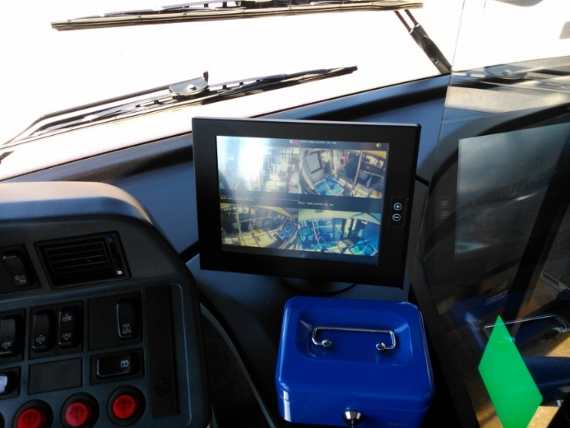
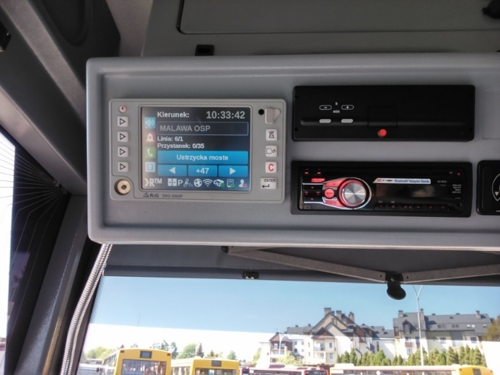
E-Info
AUTOSAN
System nadzoru ruchu
System E-Bilet
Integracja
ETM-38 KRG-8 IRMA Matrix
ETM-22 Monitor podglądu kamer SRG-5000P
30
Urządzenia R&G w autobusie Autosan Sancity

Slide 32
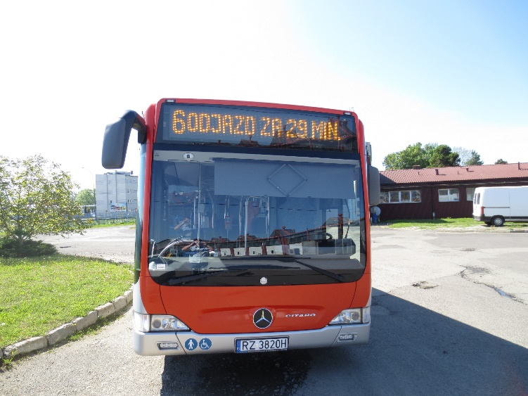



E-Info
Evobus
System nadzoru ruchu
System E-Bilet
Integracja
31
Tablice zewnętrzne w autobusie MB Citaro

Slide 33






E-Info
Evobus
System nadzoru ruchu
System E-Bilet
Integracja
ETM-38 KRG-8 IRMA Matrix
ETM-22 Monitor podglądu kamer SRG-5000P
32
Urządzenia R&G w autobusie MB Citaro

Slide 34








E-Info
Jelcz, MAN, Solaris
System nadzoru ruchu
System E-Bilet
Integracja
ETM-38 KRG-8 SRG-5000P
ETM-22 KRG-8 SRG-5000P
33
Urządzenia R&G w autobusach MPK Rzeszów

Slide 35






E-Info
ETM22 i ETM38
System nadzoru ruchu
System E-Bilet
Integracja
34
Tablice R&G w autobusach MPK Rzeszów

Slide 36



E-Bilet
KRG-8
System nadzoru ruchu
E-Info
Integracja
Integracja
Kasowniki RKM typu KRG-8
Doładowanie karty RKM Rejestracja karty RKM
Kontrola
35
Kasowniki R&G typu KRG-8 w autobusach

Slide 37










E-Bilet
KRG-8
System nadzoru ruchu
E-Info
Integracja
Integracja
36
Kasowniki R&G typu KRG-8 w autobusach

Slide 38




E-Bilet
Nowość !
System nadzoru ruchu
E-Info
Integracja
Integracja
Możliwe jest rozszerzenie systemu E-Bilet o obsługę
bankowych zbliżeniowych kart płatniczych (CPC)
Zbliż kartę !
… i ruszaj w drogę
KRG-12
Pierwsze w Polsce kasowniki z obsługą bankowych zbliżeniowych kart płatniczych zostały wdrożone
w 2015 roku przez R&G PLUS Sp. z o.o. w autobusach Evobus w ZGK Świebodzice
37
Kasowniki R&G typu KRG-8 w autobusach

Slide 39

E-Bilet
Portal WWW
System nadzoru ruchu
E-Info
Integracja
Integracja
38
Portal E-Bilet – stan karty

Slide 40

E-Bilet
Portal WWW
System nadzoru ruchu
E-Info
Integracja
Integracja
39
Portal E-Bilet – historia transakcji

Slide 41

E-Bilet
Portal WWW
System nadzoru ruchu
E-Info
Integracja
Integracja
40
Portal E-Bilet – zakup biletu okresowego

Slide 42

E-Bilet
Portal WWW
System nadzoru ruchu
E-Info
Integracja
Integracja
41
Portal E-Bilet – doładowanie EP

Slide 43




Integracja
System nadzoru ruchu
E-Info
E-Bilet
42
Priorytet dla transportu zbiorowego

Slide 44


Integracja
System nadzoru ruchu
E-Info
E-Bilet
A
B
C
A - w pliku rozkładu jazdy wprowadzone są zawierają dodatkowe, zdefiniowane punkty meldunkowe dla wskazanych skrzyżowań , na których
realizowana jest funkcja priorytetu dla transportu zbiorowego w ramach RIST.
B - z modułu Municom Premium dane rozkładowe trafiają do autokomputera. Zawarte tam punkty meldunkowe określają: miejsce wstępnego
premeldowania, punkt meldunkowy na linii zatrzymania i punkt wymeldowania, po przejechaniu skrzyżowania.
C – komputer pokładowy SRG-5000P analizuje na bieżąco położenie i znajduje punkty na trasie. W punktach meldunkowych z pojazdu wysyłane
są telegram zawierające informację o stopniu opóźnienia/przyspieszenia do serwera komunikacyjnego i dalej do modemu radiowego
komendami protokołu VDV-R9.16.
Oprogramowanie sterownika lokalnego skrzyżowania prowadzi bieżącego analizę staniu oraz uwzględniając dane z pojazdów
realizuje zadane funkcję zapewnienia priorytetu dla transportu zbiorowego – autobusów MPK Rzeszów
43
Priorytet dla transportu zbiorowego

Slide 45

System nadzoru ruchu
E-Info
E-Bilet
Integracja
R&G PLUS Sp. z o.o.
ul. TRAUGUTTA 7
39-300 MIELEC,
tel.. (17) 788-44-44
fax (17) 788-44-40
marketing@rg.com.pl
http://www.rg.com.pl
Uwaga:
Zaprezentowane znaki logo oraz zdjęcia użyte w niniejszej publikacji, stanowiące własność
ich autorów, pokazano jedynie w celach informacyjnych.
Opracowanie:
Ryszard Rojowski - Dyrektor Działu Konstrukcyjnego R&G PLUS Sp. z o.o.
RZESZÓW 2016-11-24
Dziękujemy za uwagę

